Slide 1
السلام عليكم ورحمة الله وبركاته
اهلا وسهلا

Slide 2
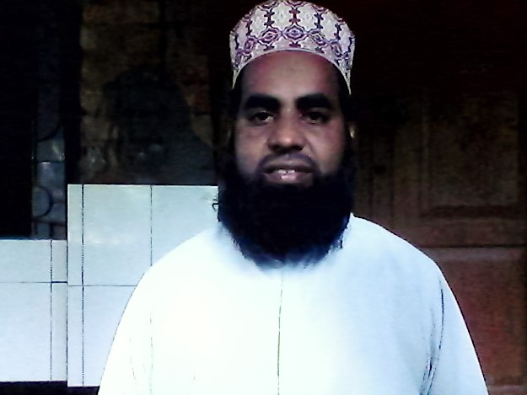
تعريف المعلم
قاضي محمد العمران
المعلم المساعد العرب: المدرسة الداخل خارول كشنو فور
بورورا –كوميلا
Email Address:kaziimrancomilla@gamail.com
Mobil No: 01812731302

Slide 3
تعريف الدرس
الجماعة :الصف التاسع من الداخل
المادة: اللغة العربية الأتصالية
الجزء : الحوار
الوقت: خمسة أربون دقيقة
التاريخ:2018\ 02 \25

Slide 4
المناظر التالية؟
درس اليوم
الحوار الأب ونعمان عن (القران كتاب الله)
الوحدة الأولي –الدرس الثاني- الصفحة -09

Slide 5
نتيجة التعليم
يعلم الطلاب بعد اختتام هذا الدرس
يمكن الطلاب مهارة الكلام - مهارة القراء – مهارة الكاتبة – مهارة الاستماع
تدريب الحوار
يعلم الطلاب اهمية كيف قرأ القران الكريم

Slide 6
درس الحوار
نعمان: السلام عليكم ورحمة الله وبركاته
الأب: وعليكم السلام ورحمة الله وبركاته
نعمان : كيف حالك ؟
الأب : بالخير الحمد للله وكيف انت؟
نعمان: بالخير الحمد لله
الأب: ماذا تقر أ يا نعمان؟
نعمان: اقرأ القران الكريم.

Slide 7
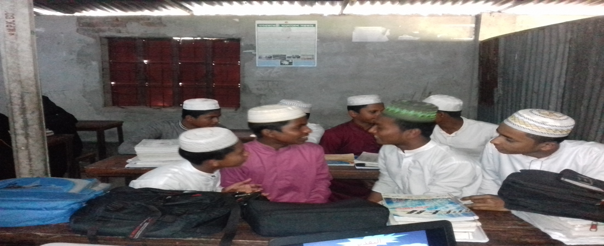
التقدير
العمل الزواجي
اشرعوا تدريب الحوار زوجيا

Slide 8
الواجب المنزلي
احفظوا الحوار اقل من ست جمل-

Slide 9
شكرا

Slide 10
شكرا
الله حافظ

